Slide 1

Nutrição parenteral agressiva, hiperglicemia e morte entre os recém-nascidos de
extremo baixo peso
Early Enhanced Parenteral Nutrition, Hyperglycemia, and Death Among Extremely Low-Birth-Weight Infants.
Stensvold HJ, Strommen K, Lang AM, Abrahamsen TG, Steen EK, Pripp AH, Ronnestad AE.
JAMA Pediatr. 2015 Nov;169(11):1003-10. doi: 10.1001/jamapediatrics.2015.1667.PMID: 26348113
Unidade de Neonatologia do Hospital Materno Infantil de Brasília/SES/DF
Apresentação: Fernanda Petrocich, R1 Pediatria do HMIB/SESDF
Coordenação: Paulo R. Margotto
www.paulomargotto.com.br
Brasília, 4 de novembro de 2017

Slide 2
Introdução
Altos níveis de glicose no sangue são comuns em bebês com peso extremamente baixo ao nascimento (peso ao nascer <1000 g) nos primeiros dias de vida.(1-5)
↑ risco de hiperglicemia:
  Prematuridade
  Restrição do crescimento intrauterinoo
  Nutrição parenteral
  Altas taxas de infusão de glicose
  Corticóides e vasopressores
Hiperglicemia precoce: fator de risco independente para aumento da mortalidade(3,6-9), maiores taxas de retinopatia da prematuridade(2,10-12), sepse tardia(8), hemorragia intraventricular(3,13), enterocolite necrosante(8) e desfechos neurológicos desfavoráveis.(6-12)

Slide 3
Introdução
Ao longo da última década, uma estratégia melhorada de nutrição parenteral (NP) (muitas vezes referida como NP agressiva precoce) foi adotada para cuidados de rotina em muitos centros neonatais.(14)
Essa prática tem sido influenciada pela observação de que os bebês de extremo baixo peso (EBP)estão em alto risco de pós-natal de falha no crescimento, que tem sido associada ao comprometimento do crescimento e a fracos resultados do desenvolvimento neurológico na primeira infância, embora os resultados sejam conflitantes.(15-17)
Notes:
A estratégia de NP otimizada (muitas vezes referida como NP agressiva precoce) foi adotada como cuidados de rotina neonatal pois observou-se que RN MBP estão comprometidos do ponto de vista de crescimento e desenvolvimento neurológico na primeira infância.

Slide 4
Introdução
Desafio: fornecer NP otimizada e evitar a hiperglicemia simultânea em RN prematuros.(12,18)
Unidade de terapia intensiva no Hospital Universitário de Oslo, na Noruega, em 2005
  Nova prática de nutrição parenteral foi implementada guiada por Diretrizes publicadas (19,20)
  Nos anos subsequentes foi maior taxa de uso de insulina e aumento da mortalidade em RN de EBP.
Hipótese: a prática nutricional pode afetar adversamente o risco de hiperglicemia e a mortalidade na população estudada.
  Objetivo principal do estudo: examinar os dados, a prevalência de hiperglicemia e os desfechos clínicos a curto prazo antes e após a implementação do protocolo de NP.
  Objetivo secundário: avaliar os efeitos independentes da NP precoce e hiperglicemia precoce na mortalidade dos RN de EBP ao longo dos 10 anos.

Slide 5
Métodos
Coleta de dados
  Os dados clínicos foram coletados prospectivamente diariamente na base de dados médica da UTI Neonatal.
  Foram elegíveis para o estudo todos os bebês de extremo baixo peso do Hospital Universitário de Oslo, Rikshospitalet, admitidos na UTI Neonatal de nível III do Hospital, que nasceram entre 01 JAN 2002 e 31 DEZ 2011, sem malformações letais e ainda vivos às 12 horas de vida.

Slide 6
Métodos
Nutrição
  No período 1 (2002-2005, grupo controle), as diretrizes da unidade hospitalar sobre NP em RN de EBP recomendavam infusão intravenosa de glicose a 10% nos primeiros dias de vida, com aminoácidos intravenosos e lipídios adicionados nos dias 3 e 4.
  No período 2 (2006-2011, para o grupo NP agressiva), as diretrizes da Unidade recomendaram o início da NP imediatamente após o nascimento, assim que um acesso vascular tivesse sido estabelecido.
Protocolo:
  A infusão de glicose iniciava a uma taxa mínima de 8,5g/kg/dia (6,0mg/kg/min) no dia 1 e aumentava de 1-2g/kg/dia (0,69 a 1,4mg/kg/min) até 15g/kg/dia (10,4mg/kg/min), se tolerado. Os aminoácidos foram introduzidos em 1,5-2g/kg/dia no dia 1 e os lipídios a 0,5-1,0g/kg/dia no dia 1 ou 2. Aminoácidos e lipídios aumentaram 0,5g/kg/dia para um máximo de 3,5-4g/kg/dia (aminoácidos) e 3-3,5g/kg/dia (lipídios).

Slide 7
Métodos
Hiperglicemia
  A glicemia foi monitorada de 4-8x ao dia, desde o primeiro dia de vida, e menos freqüentemente à medida que a condição clínica se estabilizava.
  Hiperglicemia: 2 medidas consecutivas de glicose em intervalos de pelo menos 3 horas.
    Leve (151-181mg/dL)
    Moderado (182-216mg/dL)
    Grave (> 216mg/dL)
  Os bebês foram classificados em uma única categoria correspondente ao maior nível de hiperglicemia.
  A duração da hiperglicemia na primeira semana de vida foi categorizada em 3 grupos que indicam exposição a hiperglicemia grave por 0, 1 ou 2 ou mais dias.
  A definição de hiperglicemia grave corresponde ao limiar operacional da Unidade para reduzir a taxa de infusão de glicose, iniciar a infusão de insulina ou ambos. No período 2, de acordo com o protocolo, a taxa de infusão de glicose não foi reduzida abaixo de um mínimo de 7,2 g / kg / d (5 mg / kg / min)

Slide 8
Métodos
Desfechos
  Todos os bebês foram monitorados até a morte, alta para casa ou transferência de hospital.
  Enterocolite necrosante (estágios 2 a 3 pela classificação de Bell et al (22)
  Sepse precoce (primeiras 72 horas de vida) e tardia (após 72 horas de vida)
  Patologias intracranianas (pelo ultrassom: dias 1, 2, 4, 7 e 14 e com 4 semanas e antes da alta)
  -hemorragia intraventricular: de acordo com os critérios de Papile et al 923)
  -leucomalácia periventricular: de acordro com os critérios dr Vries et al 924)
  Velocidade do cresciment foi calculada como descrito por Patel et al (25)
22. BellMJ, Ternberg JL, Feigin RD, et al. Neonatal necrotizing enterocolitis: therapeutic decisions based upon clinical staging.
24. de Vries LS, Eken P, Dubowitz LMS. The spectrum of leukomalacia using cranial ultrasound.

Slide 9
Análise Estatística
-As diferenças de grupo entre os períodos 1 e 2 foram examinadas usando teste χ2 (quiquadrado) ou teste exato de Fisher para variáveis categóricas. O teste de amostras independentes t foi utilizado para variáveis contínuas
-Para investigar os efeitos brutos e ajustados da NP agressiva na mortalidade, foram realizadas análises de regressão logística. NP agressiva foi introduzida no modelo como uma variável independente dicotômica comparando crianças nascidas nos período 2 vs 1 e sempre foi incluído no modelo estatístico.
-Idade gestacional (IG), Clinical Risk Index for Babies (CRIB), hiperglicemia e o uso de vasopressores foram significativos e foram incluídos como covariáveis no o modelo final.
-O peso ao nascer representou um dos critérios de inclusão do estudo e, portanto, não foi incluído na análise final multivariada.
-Como a hiperglicemia grave e a infusão de insulina durante a primeira semana de vida foram altamente correlacionadas,ajustes foram feitos apenas para hiperglicemia.
-Significância estatística:P<o.o5 / Software usado:SPSS versão 21

Slide 10
Resultados
373 RN EBP foram admitidos na UTI Neonatal , 16 morreram antes das primeiras 12h de vida e 7 foram excluídos por malformações que levavam à morte. Outras 7 crianças foram excluídas da análise final por falta de dados nutricionais.
Na Tabela 2, as características, tratamento e variáveis de desfechos durane os dois períodos.
A diferença mais marcante foi a mortalidade , que foi marcadamente aumentada no período 2. Além disso, observaram-se diferenças significativas na incidência de enterocolite necrosante, a média de Apgar de 5 minutos e a proporção de lactentes que receberam surfactante na Sala de Parto.
Notes:
Na tabela 1, vemos que as características da linha de base nos 2 períodos não diferiram em relação ao sexo, idade gestacional, CRIB e a proporção de bebês que receberam corticosteróides pré-natal. A diferença mais acentuada foi a taxa de mortalidade, que foi marcadamente aumentada no período 2. Além disso, observaram-se diferenças significativas na incidência de enterocolite necrotizante, na média do APGAR de 5min e na proporção de lactentes que receberam surfactante na sala de parto.

Slide 11
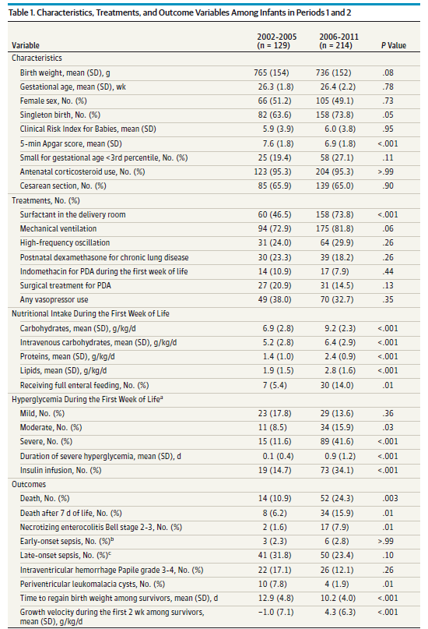
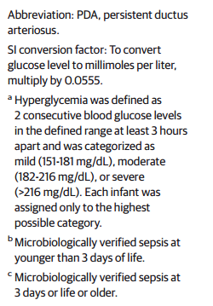

Slide 12
Resultados
Ingesta nutricional e hiperglicemia
  A ingestão diária de todos os nutrientes durante a primeira semana foi significativamente maior no período 2 em comparação com o período 1.
  Leite materno ordenhado, de banco de leite ou não pasteurizado e leite de doador humano com sorologia negativa para o citomegalovírus foi administrado para todos os bebês que receberam nutrição parenteral nos 2 períodos.
  Mais bebês do período 2 atingiram a alimentação enteral completa durante a primeira semana.
  A proporção de lactentes com hiperglicemia grave acima do limiar de intervenção foi significativamente maior no período 2 durante a primeira semana de vida.
  Houve diferenças significativas entre os 2 períodos nos dias 0 a 4 em relação à taxa de infusão de glicose, assim como nos dias 0-6 na ingesta de carboidrato total e calorias, assim como na proporção de crianças com severa hiperglicemia (Figura 1)

Slide 13
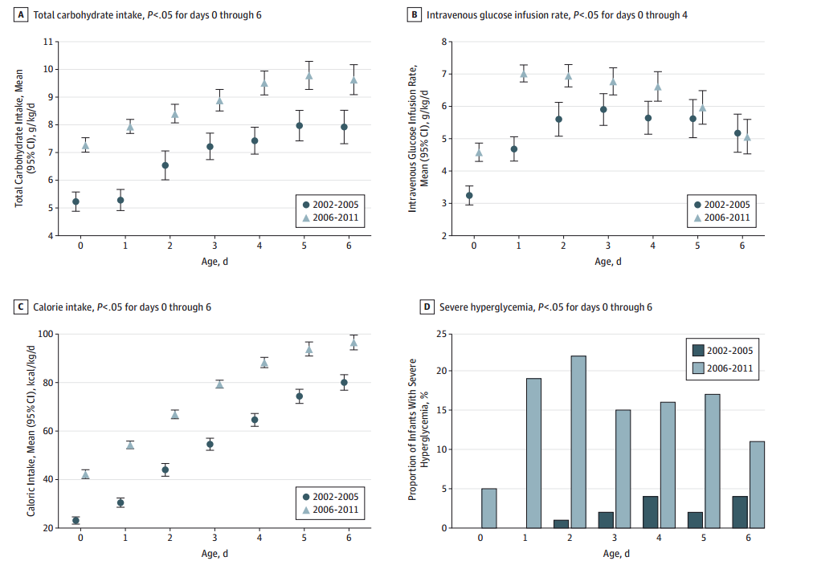

Slide 14
Resultados
Nutrição parenteral, hiperglicemia e morte
-Na análise univariável (tabela não mostrada), a NP agressiva foi associada a aumento da mortalidade (odds ratio [OR], 2,64; IC 95%, 1,39-4.98).
-No entanto, no modelo final multivariável, os únicos fatores de risco independentes para a morte foram hiperglicemia grave precoce, IG e CRIB.
-Inclusão da NP agressiva não foi de forma independente preditiva da morte no modelo de regressão multivariável.
(Vide Tabela 2)

Slide 15
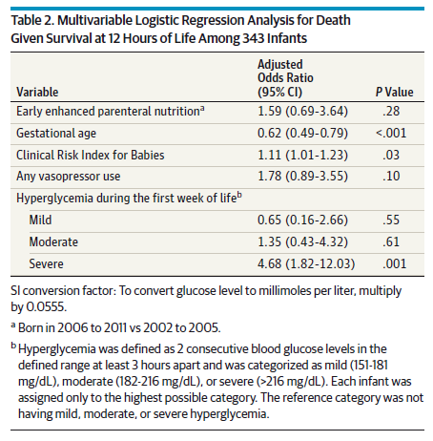
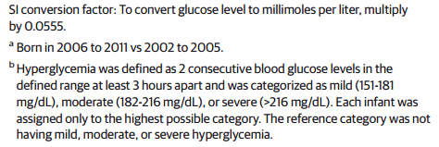
Resultados
Notes:
A tabela 2 mostra uma análise multivariável dos efeitos das características basais, dos tratamentos médicos, da hiperglicemia e da nutrição sob a mortalidade. Pelos valores de odd ratio encontrados, percebe-se que os resultados obtidos mostram que a chance de mortalidade foi maior no período 2 do que no 1, exceto pela idade gestacional, que como havia mostrado na tabela 1, não variou nos dois períodos. Na análise univariável, a nutrição parenteral precoce foi associada ao aumento da mortalidade. No entanto, no modelo multivariável final, os únicos fatores de risco independentes para a morte foram hiperglicemia grave precoce, idade gestacional e o índice de risco clínico para bebês.

Slide 16
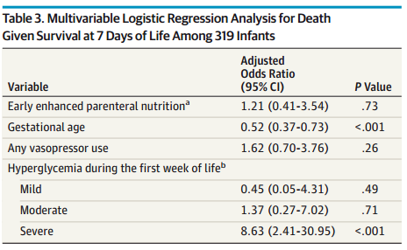
Resultados
-Quando a análise multivariada foi repetida em 319 lactentes que ainda estavam vivos aos 7 dias de vida, apenas a IG e a grave hiperglicemia durante a primeira semana de vida se mantiveram como fatores de risco independentes significativos para a morte (Tabela 3)
-

Slide 17
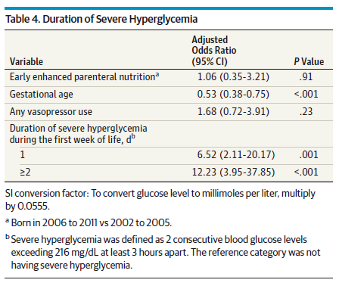
Resultados
Ao investigar os efeitos da duração da hiperglicemia grave sobre a mortalidade neste subgrupo,as OR (ODDS RATIO) corrigidas da morte foram de 6,52 (IC 95%, 2,11-20-20), se expostas a hiperglicemia grave durante 1 dia e 12,23 (IC 95%, 3,95-37.85) se expostas durante 2 ou mais dias durante a primeira semana de vida (Tabela 4).

Slide 18
Discussão: A HIPERGLICEMIA PRECOCE AUMENTA A MORTALIDADE
Este estudo observacional de uma população não selecionada de 343 crianças com extremo baixo peso ao nascer demonstra que a introdução de um protocolo de NP agressivo foi associada a uma maior prevalência de hiperglicemia durante a primeira semana de vida, maior uso de insulina e maior mortalidade.
Ao ajustar os potenciais fatores de confusão na análise de regressão multivariada, a hiperglicemia grave precoce permaneceu como um forte fator de risco independente para a morte (OR de 4,68), enquanto que o novo regime de NP não parecia ter um papel independente no risco de morte. Quando a análise de regressão multivariada foi repetida para bebês que sobreviveram à primeira semana de vida, a hiperglicemia grave precoce foi um fator de risco ainda maior para a morte (OR de 8,63)..

Slide 19
Discussão: A HIPERGLICEMIA PRECOCE: RELAÇÃO DOSE - RESPOSTA
Logo: a associação entre altos níveis de glicose no sangue e mortalidade não é simplesmente um reflexo das mudanças metabólicas que ocorrem em crianças criticamente doentes ou moribundas.
Além disso, foi encontrada uma associação entre a duração da hiperglicemia durante a primeira semana e o aumento da mortalidade relacionado à sobrevivência após a primeira semana de vida, sugerindo uma relação dose-resposta.

Slide 20
Discussão: EFEITOS DA HIPERGLICEMIA NEONATAL EM OUTROS ESTUDOS
-O presente estudo adiciona informações importantes à relação entre hiperglicemia precoce e mortalidade nos RN de EBP.
-Este é o primeiro relato até agora a abordar explicitamente a relação entre NP agressiva, ocorrência de hiperglicemia e mortalidade, incluindo dados nutricionais detalhados em uma análise de regressão multivariada.
-Anteriormente, Hays et al (3) investigaram os registros médicos de 93 bebês de EBP e relataram que um nível de glicose persistente superior a 250 mg / dL durante a primeira semana de vida foi associada com a morte precoce e com hemorragia intraventricular de grau 3 ou 4.
-Estudo realizado por Kao al, (8) hiperglicemia superior a 180 mg / dL nos primeiros poucos dias após o nascimento associou-se com maiores chances de de morte e sepse em uma coorte de 201 crianças de EBP.
- Em uma coorte baseada na população que incluiu 143 crianças com IG < 27 semanas, Alexandrou et al (6) demonstraram uma associação entre hiperglicemia superior a 8,3 mmol / L (150 mg / dL) no o primeiro dia de vida e o aumento da mortalidade, juntamente com a ressonância magnética de redução de matéria branca na idade do termo.

Slide 21
Discussão: POTENCIAIS MECANISMOS DELETÉRIOS DA HIPERGLICEMIA
-Os mecanismos potenciais para efeitos deletérios da hiperglicemia em prematuros foram explorados em estudos experimentais. O aumento da mortalidade foi demonstrado em modelos prematuros hiperglicêmicos de babuínos, cordeiros e ratos.(29-31)
-No estudo de Tayman et al (31), a avaliação histopatológica e imunoquímica do cérebro animal demonstrou número significativamente reduzido de neurônios e níveis teciduais mais altos de malondialdeído e xantina oxidase no grupo de hiperglicemia grave.
-Em um estudo experimental de Vincent et al, (32) hiperglicemia por 2 horas induziu de estresse oxidativo e morte celular programada em neurônios de gânglios radiculares dorsais cultivados.
-Em um estudo de Temming et al, (33) hiperglicemia in vitro no sangue de cordão de prematuros e bebês a termo induziu um aumento dose-dependente na resposta pró-inflamatória da citocina da interleucina 6, interleucina 8 e factor de necrose tumoral.
-Em conjunto, esses resultados sugerem efeitos prejudiciais de hiperglicemia per se, mediada por estresse oxidativo e inflamação.
- Esta descoberta suporta a hipótese de uma relação causa entre hiperglicemia neonatal e resultados adversos, em contraste com o argumento de que os efeitos da hiperglicemia no recém nascido humano são meramente um reflexão de doença crítica.

Slide 22
Discussão: LIMITAÇÕES
Limitações do estudo:
  Não conseguiu avaliar o efeito independente do uso de insulina.
  População do período 2: mais doente?
  Política de tratamento da nutrição parenteral
  No entanto, dado o grande tamanho da amostra e a coleta prospectiva de dados detalhados de tratamento e resultados, os autores acreditam que os fatores de tratamento potencialmente confusos foram bem ajustados na análise multivariada. Além disso, com base em análises de sensibilidade, é improvável que qualquer confundidor não medido possa alterar significativamente os presentes achados.
34. Tyson JE, Parikh NA, Langer J, Green C, Higgins RD; National Institute of Child Health and Human Development Neonatal Research Network. Intensive care for extreme prematurity: moving beyond gestational age.
Notes:
Como um estudo observacional não controlado, a presente investigação possui várias limitações potenciais. Em primeiro lugar, devido à alta correlação entre a terapia com insulina e a hiperglicemia grave, não foi possível avaliar o efeito independente do uso de insulina no resultado. No entanto, na análise univariável, o efeito grosseiro da hiperglicemia na mortalidade foi mais forte em comparação com o efeito do uso da insulina. Em segundo lugar, a correlação entre PN aumentada precoce, hiperglicemia e aumento da mortalidade poderia, teoricamente, ser tendenciosa por uma população de bebês mais doentes no período 2. Embora o escore médio de Apgar de 5 minutos tenha sido significativamente menor e uma maior proporção de lactentes recebeu surfactante no parto no período 2, todas as outras características basais que anteriormente demonstraram efeitos preditivos sobre os resultados foram semelhantes nos 2 períodos, incluindo sexo, GA, nascimento múltiplo, CRIB e a proporção de bebês que receberam corticosteróides pré-natais. Em terceiro lugar, embora a alteração no regime de PN tenha sido a alteração de política de tratamento mais significativa durante o período de estudo, a deriva não reconhecida em outros aspectos da prática clínica ao longo do tempo pode representar um potencial confundidor dentro de um projeto de estudo observacional. No entanto, dado o grande tamanho da amostra e a coleta prospectiva de dados detalhados de tratamento e resultado, acreditamos que os fatores de tratamento potencialmente confusos foram bem ajustados na análise multivariada. Além disso, com base em análises de sensibilidade, achamos improvável que qualquer confundidor não medido possa alterar significativamente esses achados.

Slide 23
Discussão: FALTA CONSENSO NA DEFINIÇÃO DE HIPERGLICEMIA
Não há consenso quanto à definição de hiperglicemia nos RN de EBP.
Nos estudos observacionais mencionados anteriormente (2,3,6-8,10,11), a definição de hiperglicemia variou entre 150 e 250mg/dL. No presente estudo, a hiperglicemia foi classificada como leve, moderada ou grave por razões pragmáticas, com hiperglicemia grave correspondente ao limiar de intervenção da UTI Neonatal.
Somente hiperglicemia grave aumentou significativamente a OR para mortalidade na análise multivariada.
Um regime muito apertado para controle glicêmico pode aumentar o risco de episódios hipoglicêmicos potencialmente deletérios.
Em um estudo randomizado recente (35) com 88 lactentes hiperglicêmicos com IG<30 semanas de ou peso ao nascer < 1500 g, controle glicêmico apertado com insulina (faixa alvo, 4-6 mmol / L) foi comparado com tratamento padrão (alcance alvo, 8-10 mmol / L). Os autores relataram aumento do peso, ganho e crescimento da cabeça no grupo de controle glicêmico apertado, mas à custa de um crescimento linear reduzido e de um risco aumentado de hipoglicemia.
Portanto, a faixa de alvo segura para níveis de glicose no sangue em bebês de EBP continua sendo um assunto para pesquisas futuras.

Slide 24
Discussão: Proposta dos autores: rigoroso controle taxa de infusão de glicose
-Juntamente com o objetivo de aumentar a sobrevivência de RN de EBP tem sido tentado o uso de NP precoce agressiva para promover o melhor crescimento pós-natal e o desenvolvimento.No entanto esta estratégia pode ter aumentado o risco de hiperglicemia na UTI Neonatal.(18,36)
-No presente estudo, a prevalência de hiperglicemia precoce foi alta no período 2, embora semelhantes dados tenham sido relatados por outros.(3)
- Os autores especulam que uma maior prevalência de hiperglicemia após a implementação de um protocolo de NP precoce agressiva pode, em parte, ser explicado pelo uso de soluções de glicose mais concentradas, aumentando o risco de excesso iatrogênico de oferta intravenosa de glicose.
-Com base nas idéias obtidas no presente estudo, os autores defendem o controle rigoroso da taxa de infusão de glicose durante a NP precoce, incluindo redução rápida para uma taxa de 4 a 6 mg / kg / min, uma vez que os níveis de glicose no sangue são elevados.

Slide 25
Discussão: Taxas elevadas de infusão de aminoácidos precoce reduz a hiperglicemia
-Além disso, dados recentes sugeriram que taxas mais elevadas de infusão de proteína precoce na faixa de 3,5 a 4,0 g / kg / d pode reduzir a prevalência de hiperglicemia, provavelmente estimulando a produção de insulina endógena.(37,38)
-O presente estudo documentou significativamente menor fornecimento de aminoácidos durante ambos os períodos, indicando potencial para melhorar ainda mais a nossa prática nutricional.
-O papel da insulina exógena na prevenção e tratamento da hiperglicemia em recém-nascidos prematuros permanece controverso.(35,36,39,40)
-Até que haja mais dados disponíveis, os autores acreditam que o uso de insulina deve ser restrito a casos refratários de hiperglicemia.

Slide 26
Conclusão
A implementação de um protocolo de NP agressivo foi correlacionado com um aumento da prevalência de hiperglicemia grave e maior mortalidade. Na análise multivariada, um regime de NP aumentado per se não foi preditivo da mortalidade, enquanto a hiperglicemia grave precoce permaneceu fortemente preditiva da morte.
Para evitar efeitos prejudiciais nos resultados em RN de EBP, a composição ótima da NP precoce para evitar a restrição de crescimento pós-natal deve ser cuidadosamente equilibrada contra o risco de hiperglicemia.

Slide 27
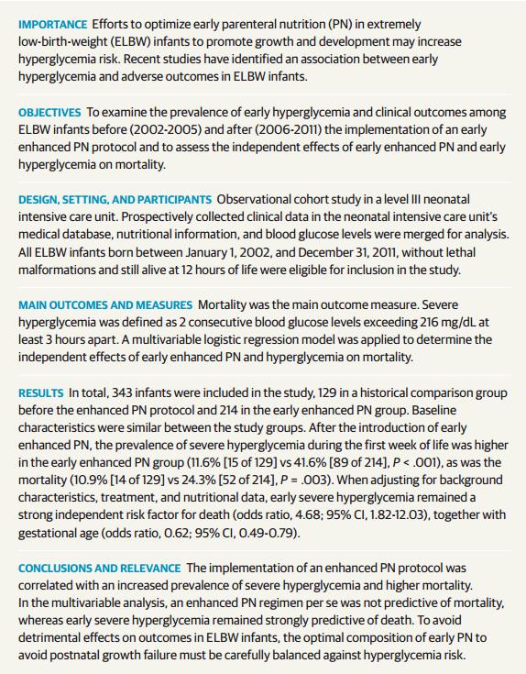

Slide 28
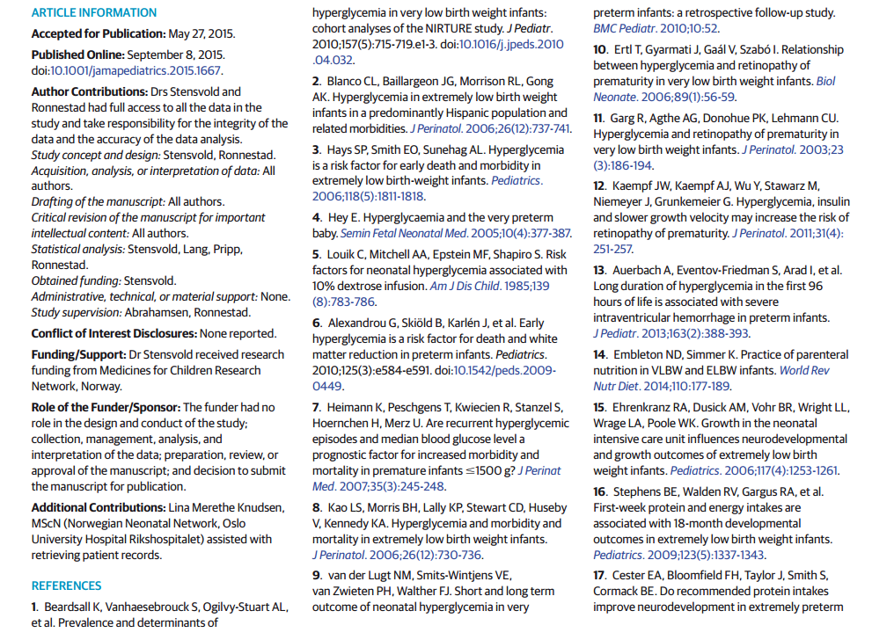

Slide 29
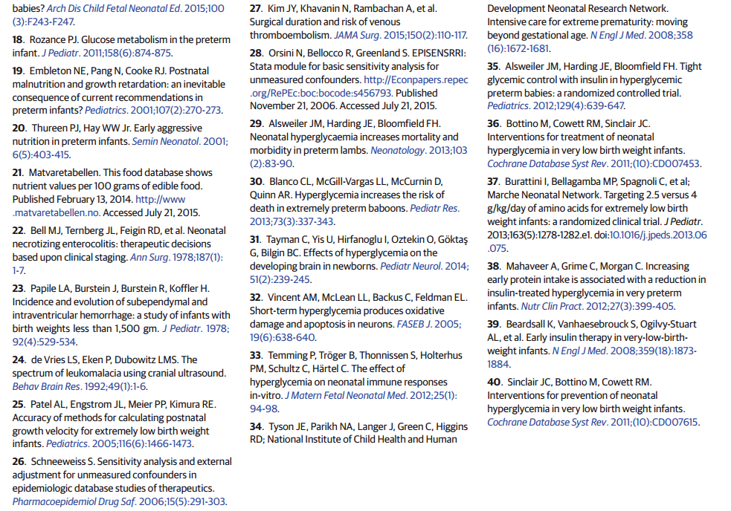

Slide 30

Nota do Editor do site, Dr. Paulo R. Margotto. Estudando Juntos! Aqui e Agora!
pmargotto@gmail.com
-Entendendo a ocorrência da Hiperglicemia na Nutrição Parenteral agressiva
(Como prevenir)
-O papel da nutrição parenteral precoce e nutrição enteral na produção de insulina
-Efeitos adversos da hiperglicemia no crescimento neural e na densidade neuronal
-Complicações da Hiperglicemia: retinopatia da prematuridade, enterocolite necrosante
-Efeitos adversos do uso da insulina: retinopatia da prematuridade e morte

Slide 31
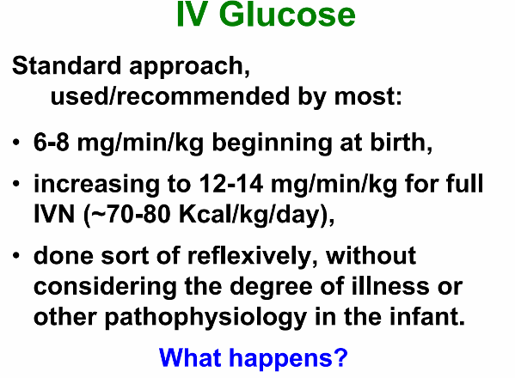
Hiperglicemia Neonatal (Neonatal Hyperglycemia) | Hay WW Jr.21o Simpósio Internaciona de Neonatologia do Santa Joana, São Paulo, 14 a 16 de setembro de 2017
Abordagem padrão
usado / recomendado pela maioria:
• 6-8 mg / min / kg começando no nascimento,
• aumentando para 12-14 mg / min / kg para nutrição intravenosa plena (~ 70-80 Kcal / kg / dia),
• feito sem considerando o grau de doença ou
outra fisiopatologia na criança.
O que acontece?

Slide 32
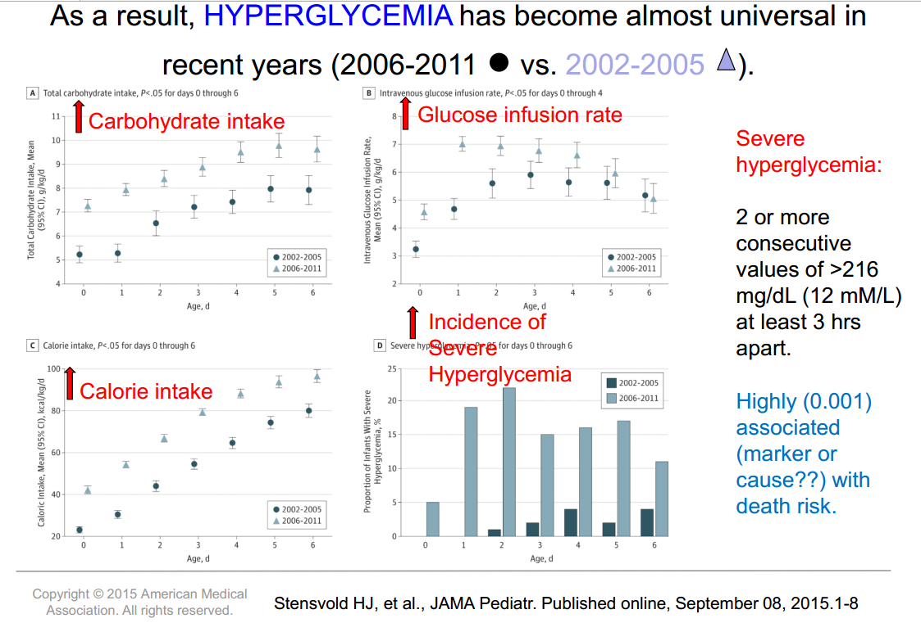
Como resultado a HIPERGLICEMIA tem-se tornado quase universal nos anos recentes (2006-2011 versos 2002-2005)

Slide 33
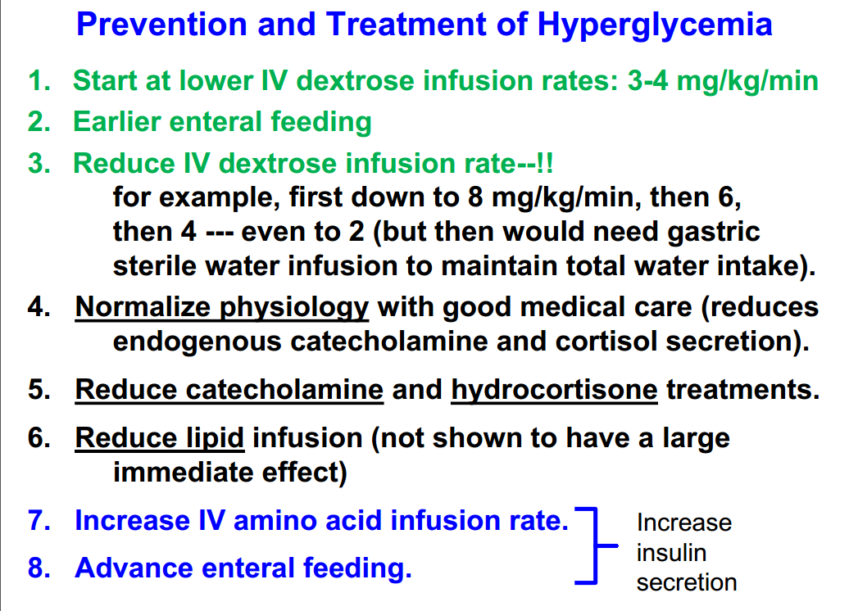
(tradução a seguir!)

Slide 34
Prevenção e tratamento da hiperglicemia
1. Comece a taxas de infusão de dextrose IV inferiores: 3-4 mg / kg / min
2. Alimentação enteral anterior
3. Reduza a taxa de infusão de dextrose IV - !!: por exemplo, primeiro a 8 mg / kg / min, depois 6,então 4 --- até 2 (mas então precisaria de infusão gástrica
de água estéril para manter a ingestão total de água).
4. Normalize a fisiologia com bons cuidados médicos (reduz catecolamina endógena e secreção de cortisol).
5. Reduzir tratamentos de catecolaminas e hidrocortisona.
6. Reduza a infusão lipídica (não mostrada como efeito imediato)
7. Aumentar a taxa de infusão de aminoácidos IV.
8. Avanço de alimentação enteral.
Aumenta a secreção de insulina

Slide 35
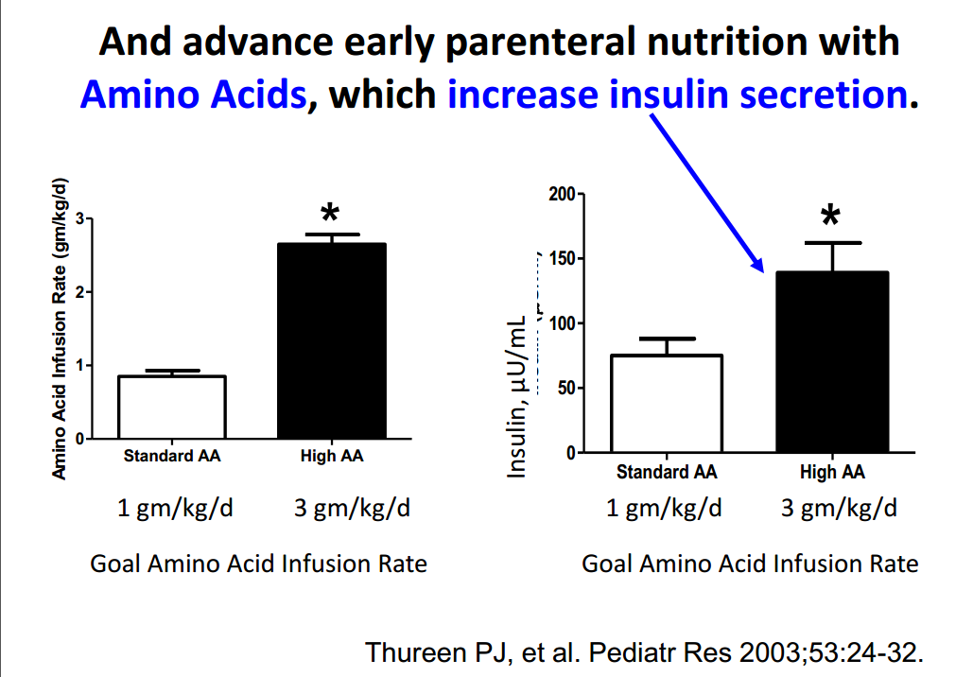
Avanço da nutrição parenteral precoce com aminoácidos aumenta a secreção de insulina

Slide 36
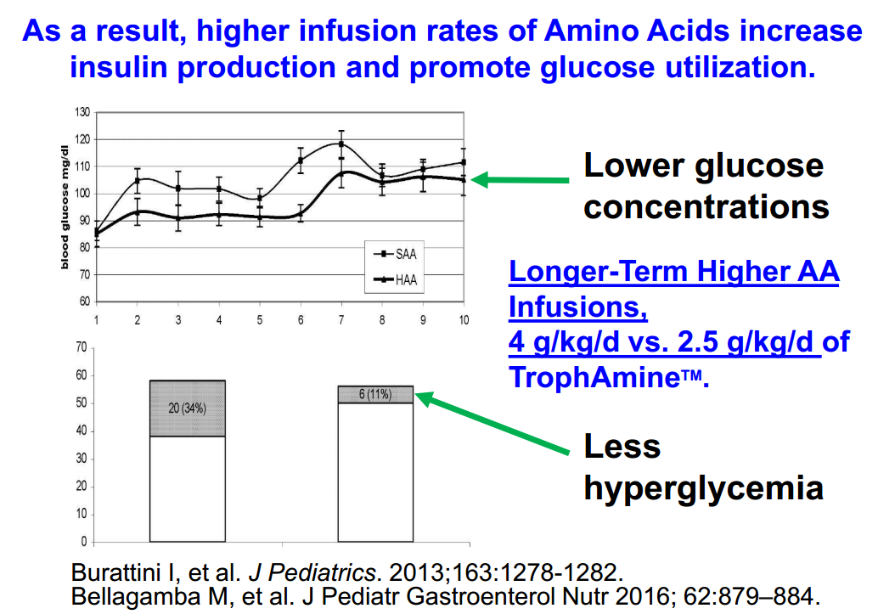
Como resultado, altas taxas de infusão de aminoácidos aumenta a produção de insulina e promove
a utilização de glicose

Slide 37
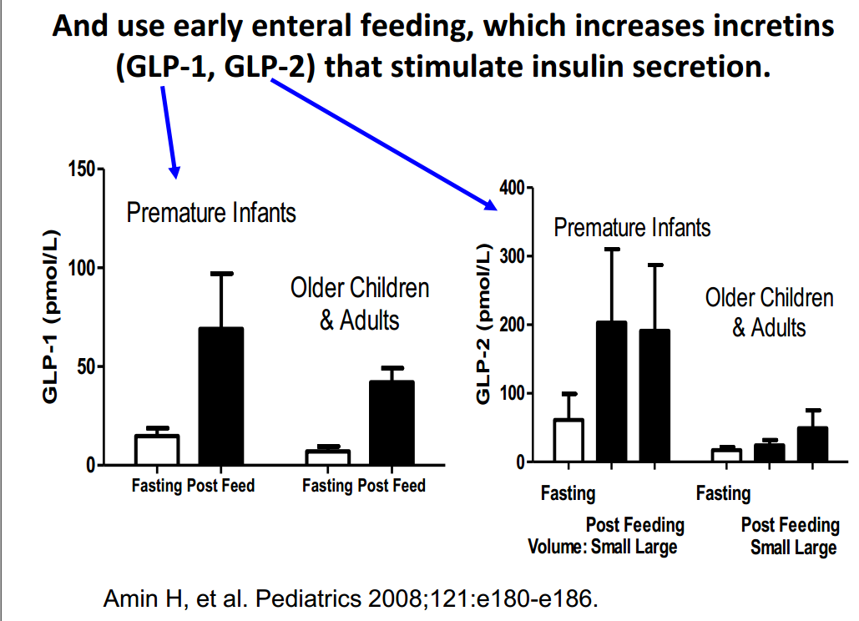
E o uso de alimentação enteral aumenta incretinas (GLP-1, GLP-2) que estimula a secreção de
insulina

Slide 38
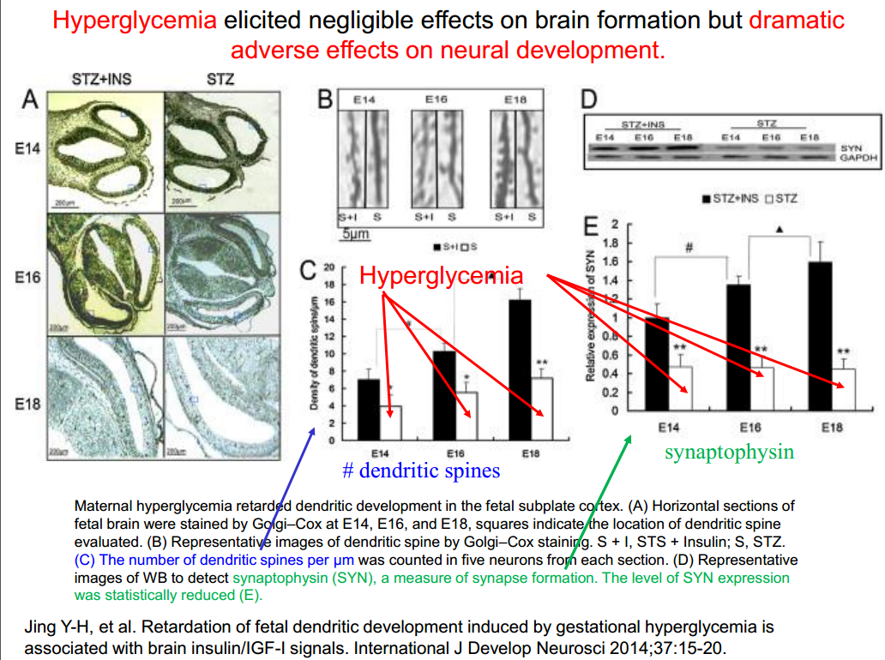
A hiperglicemia provocou efeitos insignificantes na formação do cérebro, mas dramáticos
efeitos adversos no desenvolvimento neural.

Slide 39
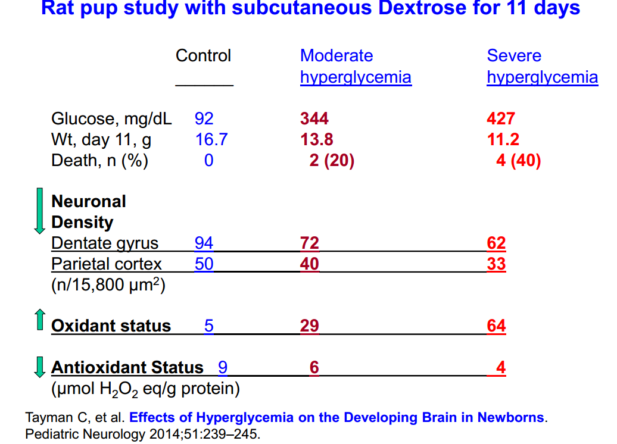
Estudo de filhote de rato com Dextrose subcutânea por 11 dias

Slide 40
Portanto o recém nascido de extremo baixo peso apresenta maior risco de hiperglicemia devido ao estado de inanição!
Nutrição parenteral: quando iniciar | Mauro Silva de Athayde Bohrer (RS). Realizado por Paulo R. Margotto
Estudos do metabolismo fetal permitiram estes conhecimentos: a placenta envia continuamente aminoácidos (AA) para o feto através do trofoblasto com gasto energético, de maneira que o AA grama fetal é maior que o AA grama materno. Estes AA são usados como fonte energética na vida fetal e a necessidade protéica intrauterina chega em torno de 3,85g/kg/dia para fetos entre 700-1000g.
Outro dado também da literatura é que há grande síntese protéica. Apesar desta grande síntese protéica nesta idade, a adequação do AA excede ao gasto para a síntese protéica e este excesso de AA é oxidado produzindo energia e esta oxidação é documentada pela identificação da uréia no metabolismo destes fetos.
Quando o cordão umbilical é ligado ao nascer, há um corte abrupto de oferta de AA a esta criança e isto leva a um estado que a literatura chama de inanição. Este estado de inanição neste RN prematuro provoca uma produção exagerada de glicose.
Durante muitos anos interpretamos esta hiperglicemia de maneira errada: intolerância do RN de muito baixo peso a infusões de glicose.

Slide 41
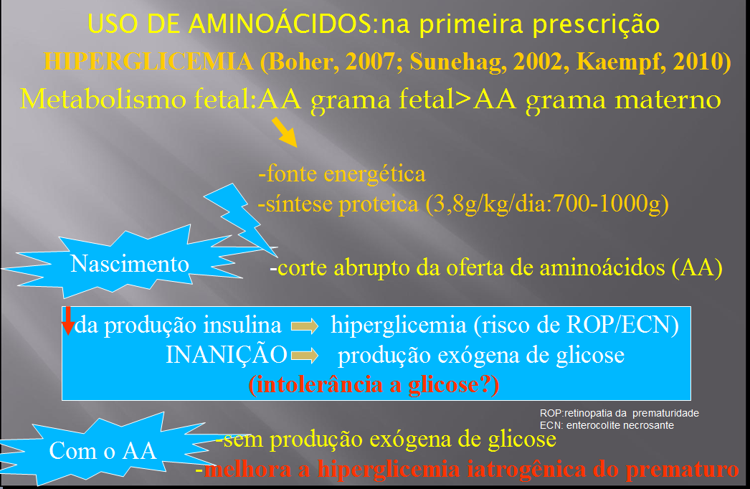

Slide 42
Hiperglicemia e morbimortalidade nos recém-nascidos prematuros extremos | Kao LS et al; LM Soghier e LP Brion (Editorial). Apresentação: Alexandra Barreto, Ruiter Arantes, Gustavo Gomes e Paulo R. Margotto
2006
Maior risco de enterocolite necrosante
Os níveis glicêmicos maiores que 180mg/dl foram significativamente maiores que os menores que 120mg/dl quando relacionados ao desenvolvimento de Enterocolite Necrosante (OR:7,40 e IC95%:1,52 a 36,1);
RN que desenvolveram Enterocolite Necrosante com hiperglicemia persistente na primeira semana tiveram níveis elevados de mortalidade (OR:13,1 e IC95%:1,2 a 143);

Slide 43
Hiperglicemia, insulina e lenta velocidade de crescimento podem aumentar o risco de retinopatia da prematuridade | JW Kaempf, AJ Kaempf, Y Wu, M Stawarz et al. Apresentação:Marília Menezes, Otávia Araújo, Rafael Cavalcante, Paulo R. Margotto
2011
INSULINA E RETINOPATIA DA PREMATURIDADE
Revisão gráfica retrospectiva de 372 crianças nascidas com idade gestacional (IG) < 30 semanas demonstrou que a média mais alta de glicemia, o número e a severidade dos episódios de hiperglicemia e insulina exógena usada nos primeiros 29 dias de vida são todos preditivos de um aumento no risco de retinopatia da prematuridade (ROP) moderada e severa.
A análise de regressão multivariada ajustada aos principais fatores de risco confundidores para retinopatia da prematuridade, como idade gestacional, sexo, peso de nascimento, restrição de crescimento e marcadores de doença pulmonar, indicam que glicemia capilar elevada e uso de insulina estão significativamente associados a retinopatia da prematuridade (ROP)
Este é o maior estudo em termos de número de crianças abaixo de 30 semanas de IG e com o maior número de casos de ROP

Slide 44
Hiperglicemia como fator de risco para desenvolvimento da retinopatia da prematuridade | Shakir Mohamed, Jeffrey C Murray, John M Dagle and Tarah Colaizy . Apresentação: Caroline Dias. Fabiana Márcia de Alcântara Moraes Altivo
2013
Recém-nascidos com ROP experimentaram maior número médio de dias com hiperglicemia (7 contra 2 , p = <0,0001).
O risco de ser diagnosticado com ROP aumentou em 7% para cada dia adicional de hiperglicemia (definido como número de dias com a glicose de sangue total > 150 mg/dL

Slide 45
Em um estudo realizado por Garg et al avaliando a hiperglicemia e o desenvolvimento de ROP estágios III ou IV foi mostrado que para cada aumento de 10 mg/dL de glicemia média, houve aumento de 2,7 vezes no risco de desenvolver ROP.
Blanco et al¹⁸ encontraram que hiperglicemia foi associada a um aumento de 4,5 vezes na incidência de ROP em uma população hispânica dos bebês com peso extremamente baixo.
Hiperglicemia pode influenciar a ROP devido ao seu efeito significativo sobre o fluxo sanguíneo da retina.
Ratos diabéticos apresentaram melhora do fluxo sanguíneo na retina com a redução da glicemia, versos ratos diabéticos hiperglicêmcos²².
Além disso , tem se demonstrado que a hiperglicemia aumenta a formação de diacilglicerol , que por sua vez aumenta a ativação da proteína C quinase. A proteína quinase C tem um efeito em vários fatores de crescimento diferentes: tais como o fator de crescimento endotelial vascular ( VEGF ) , o que impacta na angiogênese e na permeabilidade vascular.
A hiperglicemia, em condições de cultivo de hipóxia tem aumentado a produção de VEGF em células de Müller da retina.

Slide 46
Hiperglicemia precoce é um fator de risco para a morte e redução da substância branca em crianças pré-termos | Georgios Alexandrou, Beatrice Sklold Jonna Karlén, Mesfin K. Tessma, Mireille Vanpée.Apresentação: Nathália Bardal
2010
Maior risco de morte / Redução substância branca cerebral
Regressão logística multivariada revelou que a hiperglicemia durante as primeiras 24 horas de vida permaneceu como fator de risco para a morte (OR:3,7;IC a 95%:1,3-10,6-p=0,01) e alterações (REDUÇÃO!) da substância branca (OR=3,1; IC a 95%:1,01-9,2 –p=0,04), demonstrada na ressonância magnética

Slide 47
Longa duração da hiperglicemia nas primeiras 96 horas de vida associa-se com severa hemorragia intraventricular nos recém-nascidos pré-termos | Auerbach A, Friedman SE, Arad I, Peleg O, Abram TB, Oz B, Zangen DH. Apresentação: Lara Vieira S. Meira, Paulo R. Margotto
2013
Maior risco de hemorragia intraventricular
O grupo com hemorragia intraventricular (HIV) teve eventos mais frequentes e mais duradouros de hiperglicemia (10 horas de duração de mesmo leve hiperglicemia nos primeiros 4 dias de vida associou-se com risco de 10,33 vezes com a HIV); este achado sugere que alterações na homeostase da glicose são importantes como reflexo de um continuum de anormalidades biológicas; torna-se assim importante o acompanhamento rigoroso da glicose nestes recém-nascidos na UTI Neonatal; no entanto, não houve associação significativa entre hipoglicemia e HIV. Nos links as implicações dos distúrbios da glicose no cérebro, olho e intestino!

Slide 48
Insulin precoce nos recém-nascidos de muito baixo peso | Beardsall K, Vanhaesebrouck S, Ogilvy-Stuart AL et al. Apresentação: Marília Aires
2008
MAIOR RISCO DE MORTE COM O USO PRECOCE DE INSULINA
Early insulin therapy in very-low-birth-weight infants. Beardsall K et al. N Engl J Med. 2008 Oct 30;359(18):1873-84. ARTIGO INTEGRAL
Diferença significante na mortalidade nos primeiros 28 dias de vida, mesmo corrigidos fatores de confusão (peso de nascimento e idade gestacional): (P = 0.04); maior no grupo tratado precocemente com insulina (11.9% x 5,75%).

Slide 49
Controle glicêmico rigoroso com insulina em bebês prematuros hiperglicêmicos: um estudo controlado aleatório | Alsweiler JM et al. Apresentação:Rodrigo Coelho Moreira, Fabiana Márcia de Alcântara Morais, Paulo R. Margotto
2012
Uso de insulina
A terapia com insulina tem se tornado comum nas Unidades Neonatais com muito poucos dados para apoiar a sua efeitos colaterais potencialmente prejudiciais
Este estudo constatou que manter o controle glicêmico rigoroso com insulina em prematuros hiperglicêmicos resultou em um maior ganho de peso e crescimento do PC. Porém, com um crescimento linear menor, sugerindo uma aumento da massa gorda e não da magra.
Aumento da incidência de hipoglicemia potencialmente prejudicial:mais hipoglicemia neonatal induzida por insulina pode ser mais prejudicial que a hipoglicemia secundária a baixa disponibilidade do substrato, porque a insulina também afeta o metabolismo da gordura e proteína, impedindo produção alternativa combustíveis cerebrais.
Com base nesses dados os autores relatam que a infusão de insulina pode não ser um tratamento seguro e eficaz.

Slide 50
Hiperglicemia permissiva em recém-nascidos de extremo baixo peso | Hye Soo Yoo, So Yoon Ahn, Myung Sook Lee. Apresentação:Luisa Carolina Miranda Mendonça,Fabiana de Alcântara Morais Altivo, Paulo R. Margotto
2013
Uso de insulina
Os tecidos dos prematuros são mais resistentes à insulina, comprovado pelo fato de que após o nascimento RN pré-termos possuem glicose plasmática e níveis de insulina maiores que dos RN a termo
Além disso, os recém-nascidos prematuros produzem glicose continuamente, mesmo com elevado nível de glicose e de insulina
Chacko et al* relataram que a gliconeogênese é um processo contínuo que não é afetado pela infusão de glicose ou concentrações de glicose e insulina nos RN de extremo baixo peso
Gluconeogenesis is not regulated by either glucose or insulin in extremely low birth weight infants receiving total parenteral nutrition.
Chacko SK, Ordonez J, Sauer PJ, Sunehag AL.
J Pediatr. 2011 Jun;158(6):891-6. Artigo Integral!

Slide 51
Assim, devido à elevada resistência à insulina nos RN de extremo baixo peso, a infusão de insulina para manter um alvo glicêmico frequentemente resulta em hipoglicemia e tratamento precoce com insulina está associado com o aumento da mortalidade.
Com base no achado anterior, seria mais prático manter a glicemia em uma faixa mais permissiva priorizando a nutrição e ingesta calórica, que é um dos fatores mais importante no desenvolvimento neuronal.
Parece haver poucos benefícios clínicos no uso precoce e rotineiro de insulinoterapia em RN de extremo baixo peso

Slide 52
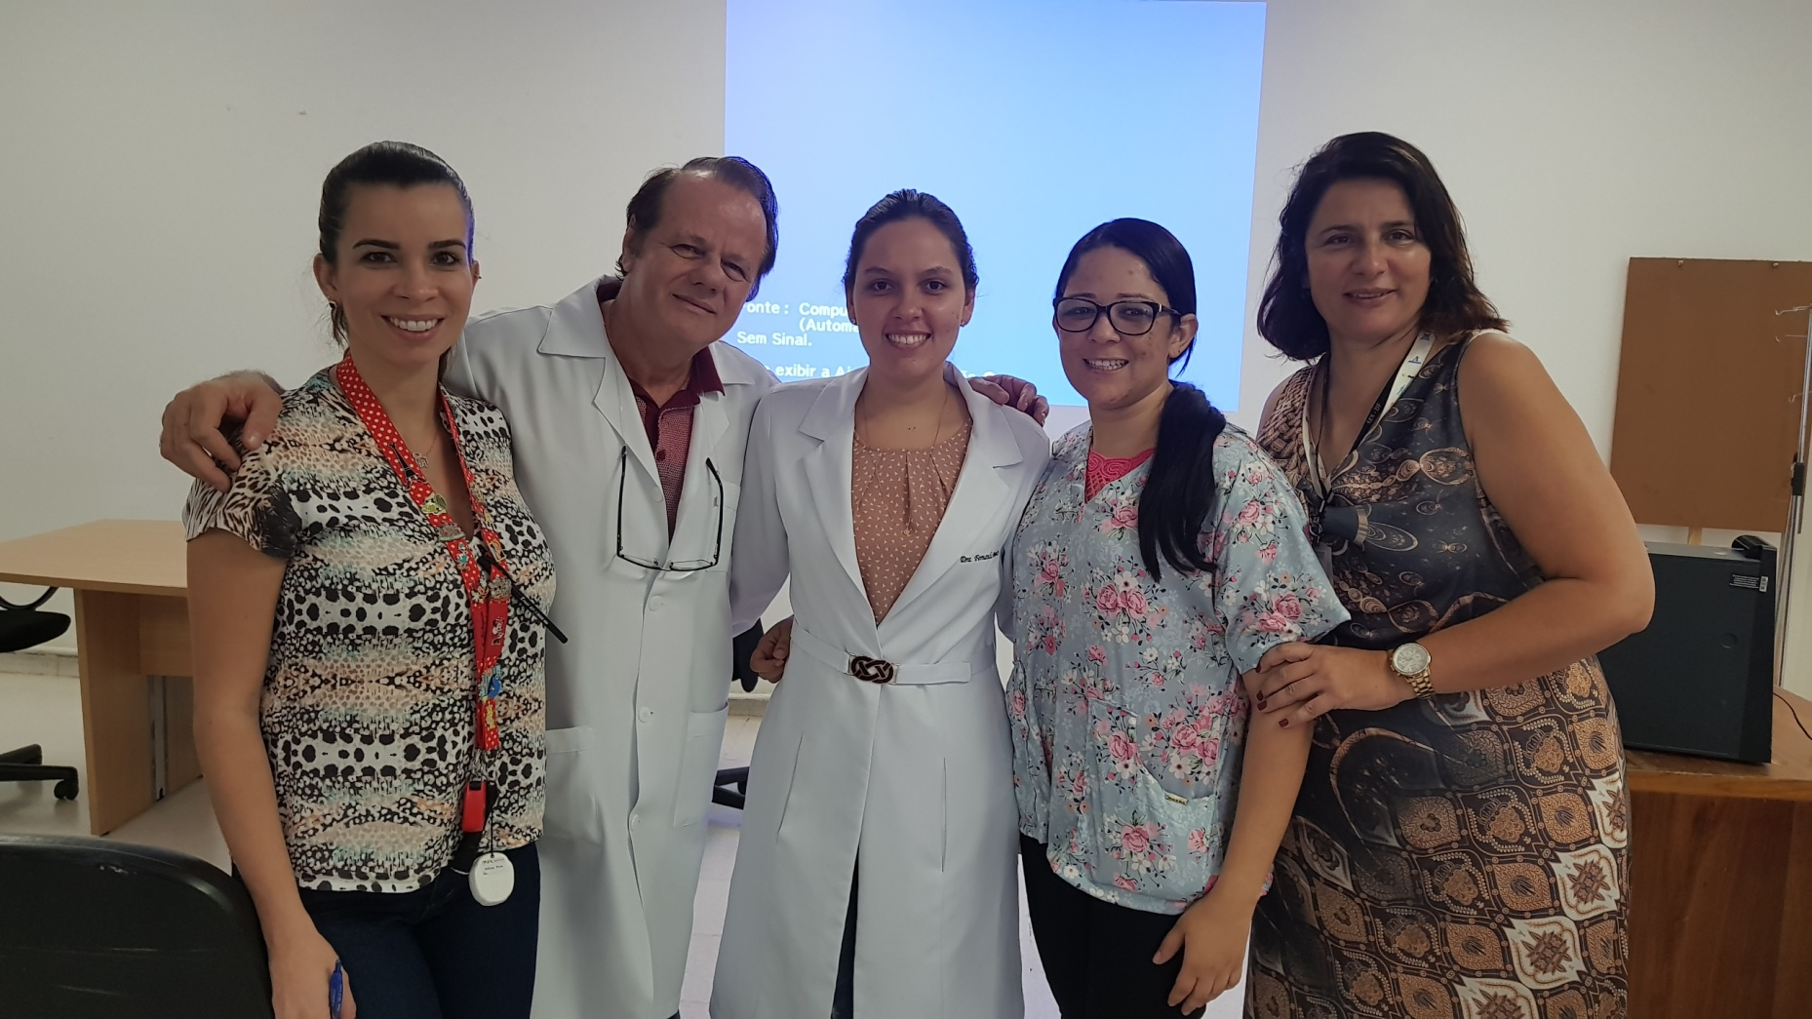
OBRIGADO!
Drs. Milena, Paulo R. Margotto, Fernanda, Kate e Erika Ibiapina

